Slide 1
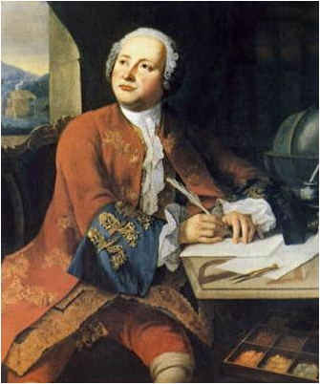
Славному сыну Отечества посвящается…
О! Предок северного края
Из Холмогорской стороны.
Ты жил, отчизну прославляя,
Потомкам завещав труды.
Ты сделал множество открытий
На благо Родины своей.
Твои страданья не забыты,
Используем мы опыт сей.

Slide 2
Михаил Васильевич Ломоносов (19 ноября 1711г. – 4 апреля 1765г.)
Родился в деревне Мишанинской Куростровской волости Двинского уезда Архангельской губернии в довольно зажиточной семье крестьянина – помора Василия Дорофеевича и Елены Ивановны Ломоносовых. Мать умерла, когда Михаилу было 9 лет. Главным источником благосостояния семьи был морской промысел. Лучшими моментами в детстве Ломоносова были его поездки с отцом в море, оставившие в его душе неизгладимый след. Ломоносов стал помогать отцу с 9 лет. Они отправлялись на промыслы ранней весной и возвращались поздней осенью. Опасности плавания закаляли физические силы юноши и обогащали его ум разнообразными наблюдениями.

Slide 3
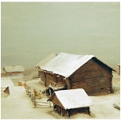
Землёю северной рождённый…
Ещё от матери Ломоносов научился читать и получил охоту к чтению. Рано зародилось в Ломоносове сознание необходимости «науки» знание. Вратами учености для него делаются книги «Грамматика» Смотрицкого, «Арифметика» Магницкого, «Стихотворная псалтырь» Симеона Полоцкого. В 14 лет юный помор грамотно и четко писал. Жизнь Ломоносова в родном доме делалась невыносимой, наполненной ссорами с мачехой. Особенно ожесточала мачеху страсть Ломоносова к книгам. Узнав, что отец хочет женить его, Ломоносов решил бежать в Москву.

Slide 4
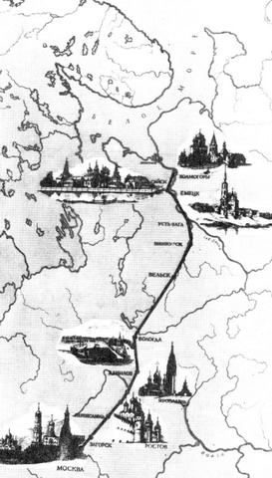

Slide 5
Из Холмогор в Москву отправлялся караван с рыбой. Ночью, когда в доме все спали, Ломоносов надел на себя две рубахи, нагольный тулуп, взял книги и отправился вдогонку за караваном. На третий день он настиг его и упросил рыбаков разрешить идти вместе с ним. Через три недели Ломоносов был в Москве, где он не знал ни одного человека. Это было в 1730 году.
Первый день он провел в торговом рыбном ряду. На второй день им овладело отчаяние. Он упал на колени и начал плакать и молиться, не зная, что ему делать дальше. В этот момент появился приказчик из одного богатого дома покупать рыбу. Он оказался земляком Ломоносова. Он отвел юношу к себе и поселил вместе с господскими слугами. У приказчика был знакомый монах Заиконоспасского монастыря, в котором помещалась Славяно – греко – латинская академия. Монах согласился походатайствовать за Ломоносова. Так как крестьянских детей в учение не принимали, ему пришлось назваться дворянином, и , благодаря помощи земляков, Ломоносов стал студентом единственного тогда в России высшего учебного заведения.

Slide 6
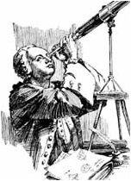
Нет, ничего не проглядел могучий ум, внимательный и щедрый…
В академию Ломоносов вступил в 1731 году и пробыл там около 5 лет. Жить приходилось трудно – студенты академии получали 10 рублей в год.
В 1735 году Ломоносов был отправлен в Петербургский университет при Академии наук.
Другим счастливым фактом был вызов со стороны Академии наук 12 способных учеников «Спасских школ». В 1736 году трое из них, в том числе Ломоносов, были отправлены Академией Наук в Германию для обучения математике, физике, философии, химии и металлургии.
За границей Ломоносов пробыл 5 лет. Женился за границей в 1740 году на Елизавете Цильх. В 1744 году Ломоносов вернулся в Россию и вскоре назначен был адъюнктом химии в академию Физического класса Петербургской Академии Наук.

Slide 7
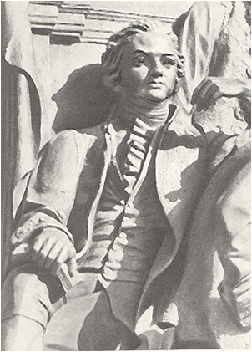
В 1749 году в торжественном собрании Академии наук Ломоносов произносит «Слово похвальное императрице Елизавете Петровне», имевшее большой успех; с этого времени Ломоносов начинает пользоваться большим вниманием при Дворе. Под влиянием Ломоносова совершается в 1755 году открытие Московского университета. Имя Ломоносова становится известным. Его избирают почетным членом иностранных академий наук.

Slide 8
Вклад Ломоносова в гуманитарные науки
В 1739 году Ломоносов составил «Письмо о правилах российского стихотворчества».
В 1743 году написал «Краткое руководство к риторике, на пользу любителей сладкоречия».
В 1747 году закончил переработку рукописи «Краткое руководство к риторике на пользу любителей сладкоречия», дал ей новое название «Краткое руководство к красноречию».
В 1748 году издал учебник «Риторика»
В книге «Рассуждение о пользе книг церковных в российском языке»публикует теорию трех стилей.
В 1755 году издает «Российскую грамматику» – первую грамматику русского языка.
В 1755 году по инициативе Ломоносова был основан первый в России университет – ныне МГУ имени М.В.Ломоносова.

Slide 9
Литературное творчество Ломоносова
1739 год – Ода «Государыне Императрице Анне Иоановне на победу над турками и татарами на взятие Хотина».
1746 год – «Ода на день рождения Её Величества Императрицы Елизаветы Петровны, самодержцы всероссийския».
1747 год – «Ода на день восшествия на всероссийский престол Её Величества Государыни Императрицы Елизаветы Петровны».
Стихотворения
1747 год – «Я знак бессмертия себе воздвигнул».
1774 год – «Ночною темнотою покрылись небеса».
1747 год – «Лишь только дневной шум замолк».
1757 год – «Гимн бороде».
1761 год – «Разговор с Анакреоном».
Неоконченная героическая поэма о Петре Великом «Петриада»

Slide 10
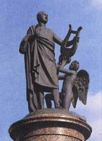
Последние дни жизни Ломоносова
В конце жизни Ломоносов был избран почетным членом Стокгольмской и Болонской академий наук.
4 апреля 1765 года скончался и похоронен в Александро – Невской лавре.
«Архангельский мужик», ставший великим русским ученым, Михаил Васильевич Ломоносов твердо верил, что «может собственных Платонов и быстрых разумом Невтонов Российская земля рождать», и делал всё для того, чтобы это стало реальностью.

Slide 11
Викторина «Ломоносову – 300»
1. Сколько лет было Ломоносову, когда он покинул родной дом?
2.В каком высшем учебном заведении начал получать образование юный Ломоносов?
3. О какой заслуге Ломоносова в области словесности Александр Сергеевич Пушкин сказал, что оно вело к «счастливому слиянию» всех живых сил русского языка?
4. Каким стилем по классификации Ломоносова должны быть написаны поэмы?
5. Предпочитаемый Ломоносовым поэтический жанр?

Slide 12
6. Кто автор строк:
Скоро сам узнаешь в школе,
Как архангельский мужик
По своей и Божьей воле
Стал разумен и велик.
7.Какими языками свободно владел Ломоносов?
8.Заслуги какого исторического лица ставил Ломоносов выше других?
9.Как назывались цветные стекла, которые изготовлял Ломоносов?
10 Как называется самая большая мозаичная картина, выполненная Ломоносовым?

Slide 13
11.Какому вузу в Москве присвоено имя Ломоносова и почему?
12.Город Ломоносов, расположенный на южном побережье Финского залива, в прошлом назывался…
13.Какие уроки брал Ломоносов в Германии, наряду с изучением немецкого языка?
14.В чем сущность теории трех стилей?
15.Как назывался учебник русского языка, созданный Ломоносовым?
16.Где похоронен Ломоносов?
17.Кто сделал надгробие на могиле Ломоносова?

Slide 14
Творческие задания
Произнесите похвальное слово Ломоносову, используя лексику 18 века. (Любо, благо, сей, глава, торжественна, разум, Отечество, нежели и так далее).

